Slide 1
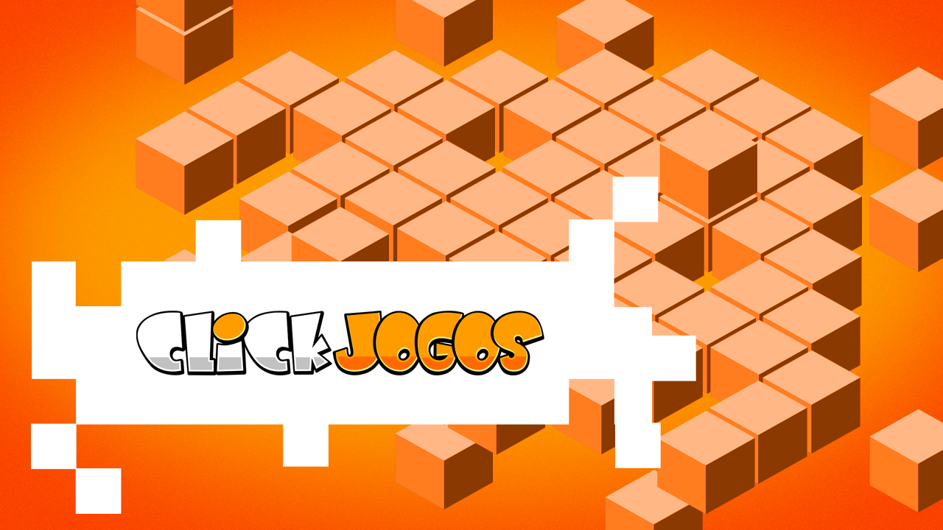
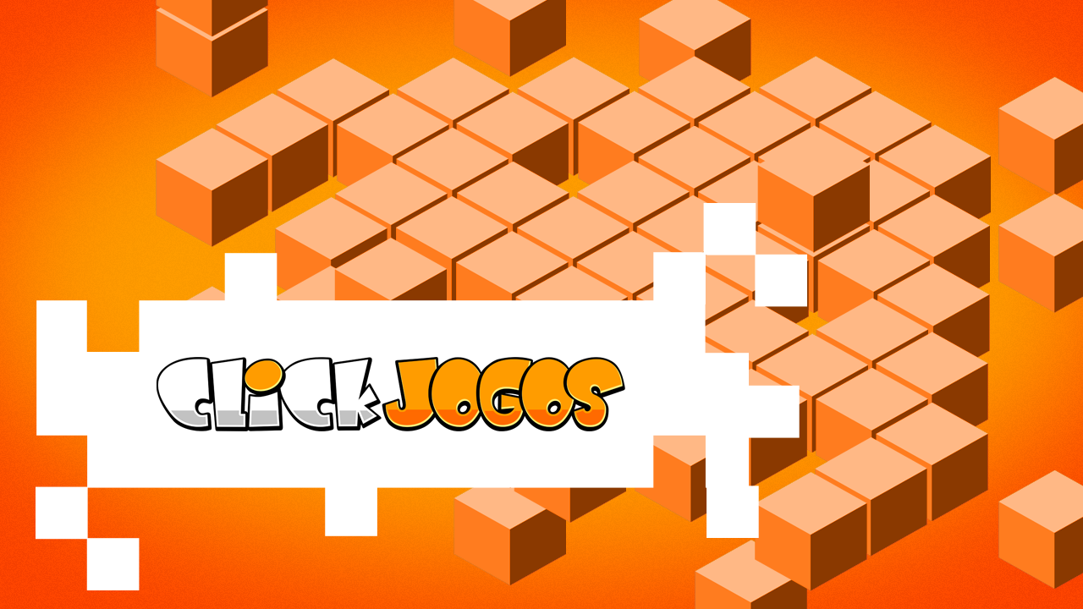

Slide 2

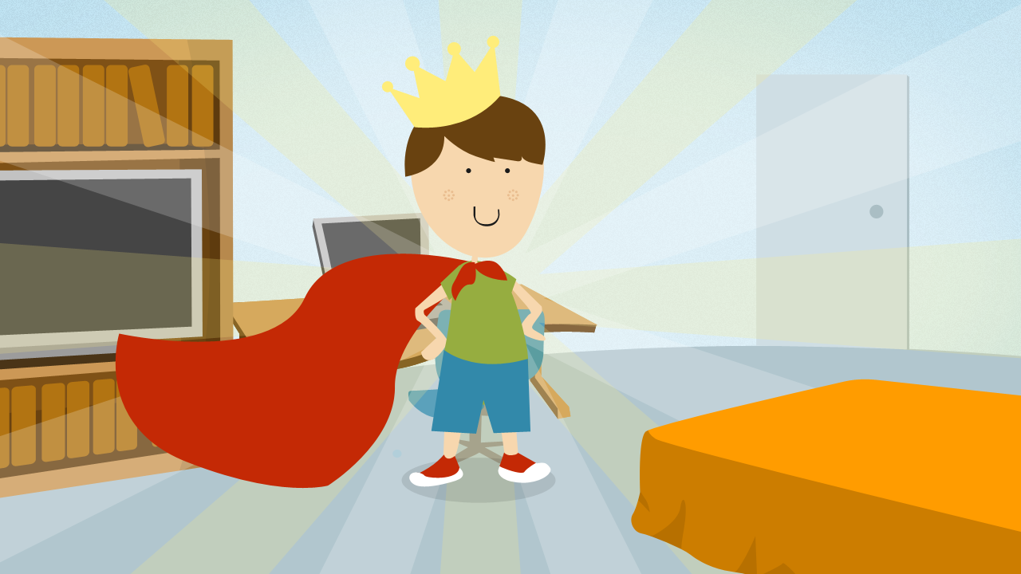
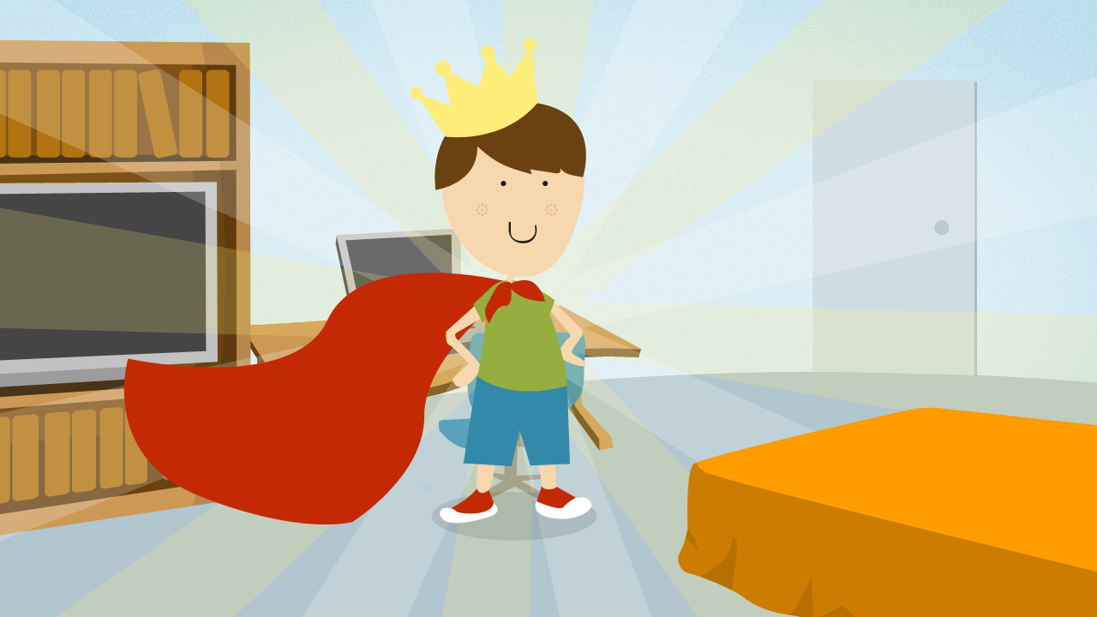












O QUARTO É O
TEMPLO DA
GERAÇÃO Z
Notes:
O quarto é o templo de todos da Geração Z (é assim hoje, foi assim quando você era criança e/ou adolescente).
Mas o que tem dentro do quarto deles hoje, não é o mesmo de antes. E mais: o que se fazia em outros tempos, não é o que se faz agora!
Então, vamos entrar no quarto da Geração Z para ver o que eles estão fazendo.

Slide 3
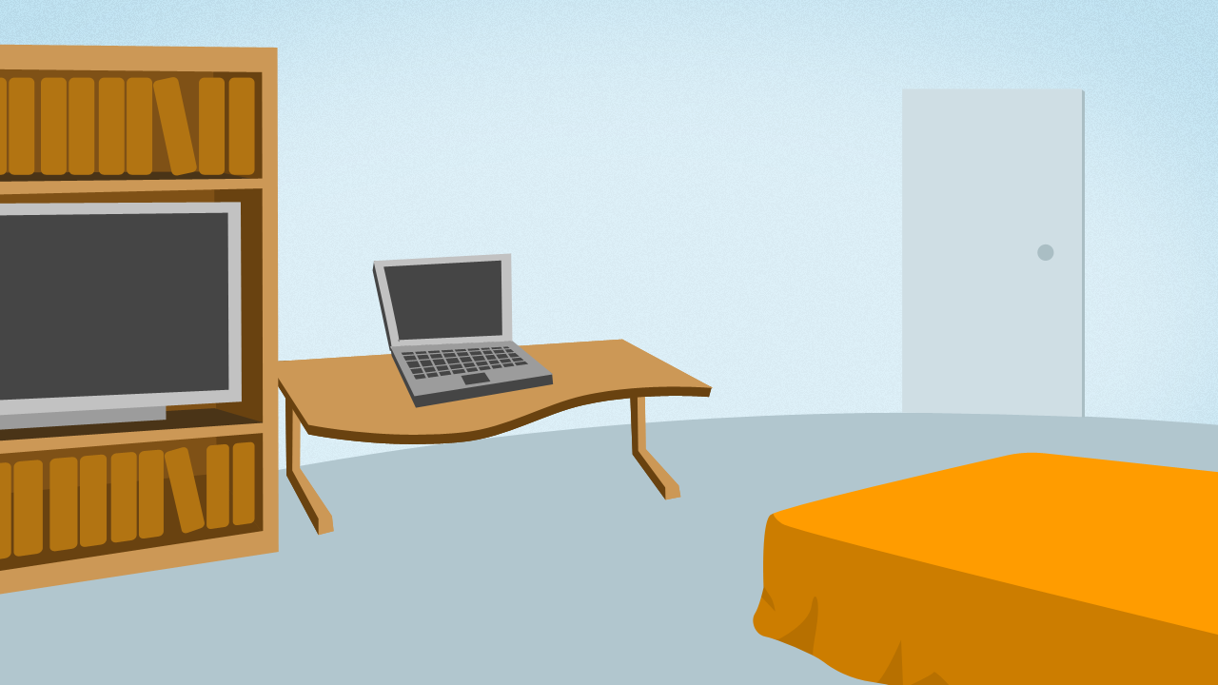
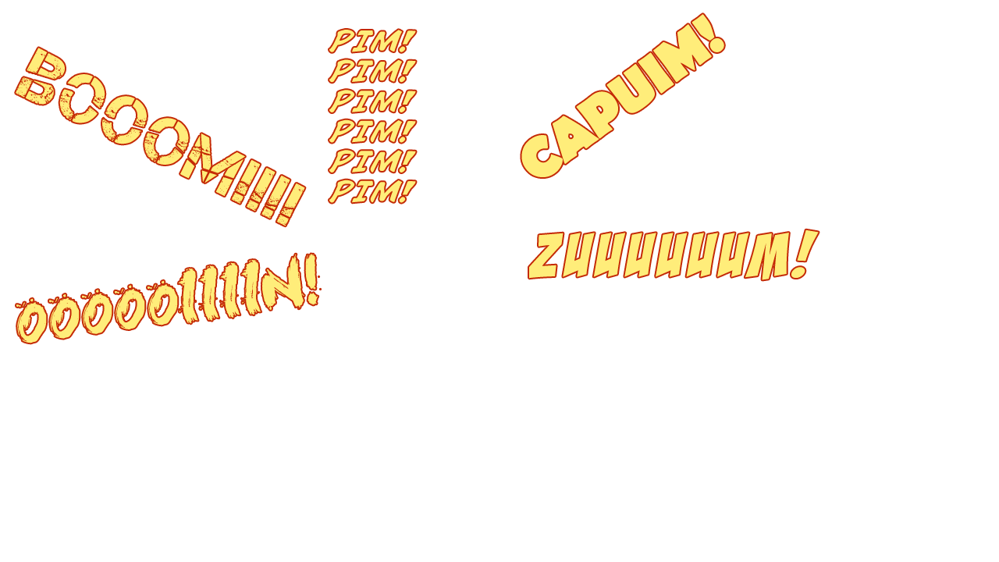
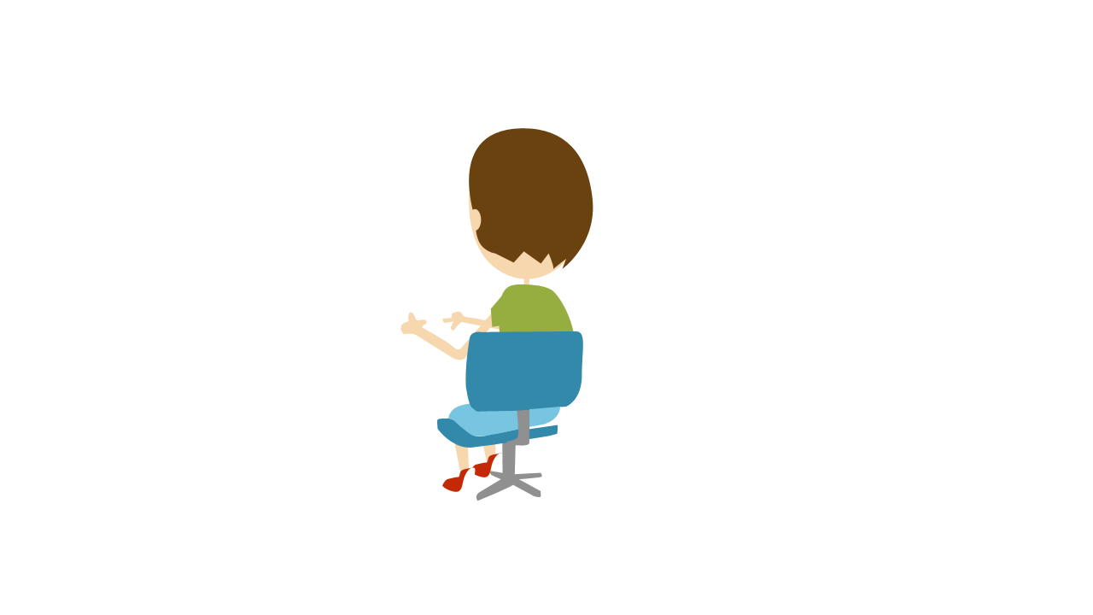




Não há distinção entre on e offline
Imediatistas, sempre em busca de diversão
Jogam no computador e em qualquer lugar
Fonte: MTV
Notes:
Quarto 01: jovem jogando no computador
Para os jovens de hoje, não há distinção entre on e off line
Eles são imediatistas e hedonistas, buscam sempre a diversão
Para eles, conteúdo é sem fronteiras (independe do meio)
jogam no computador, online, no console ou pelo celular

Slide 4
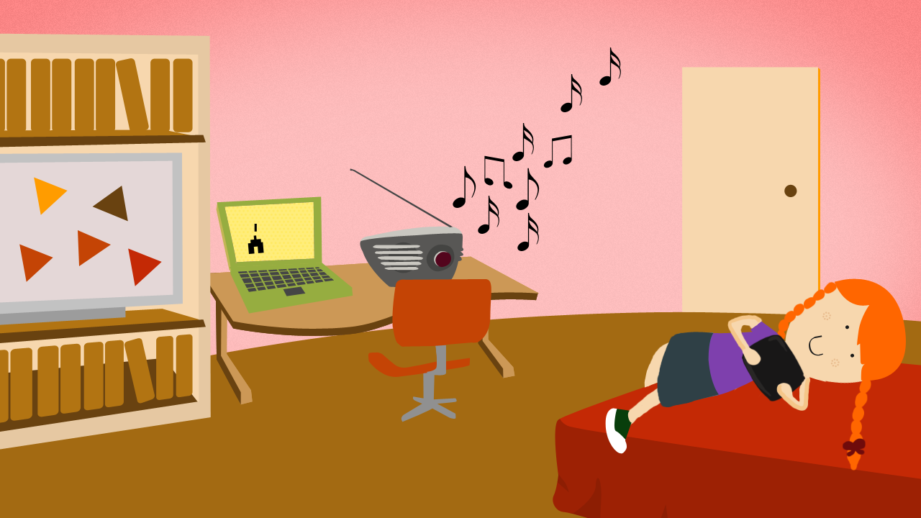
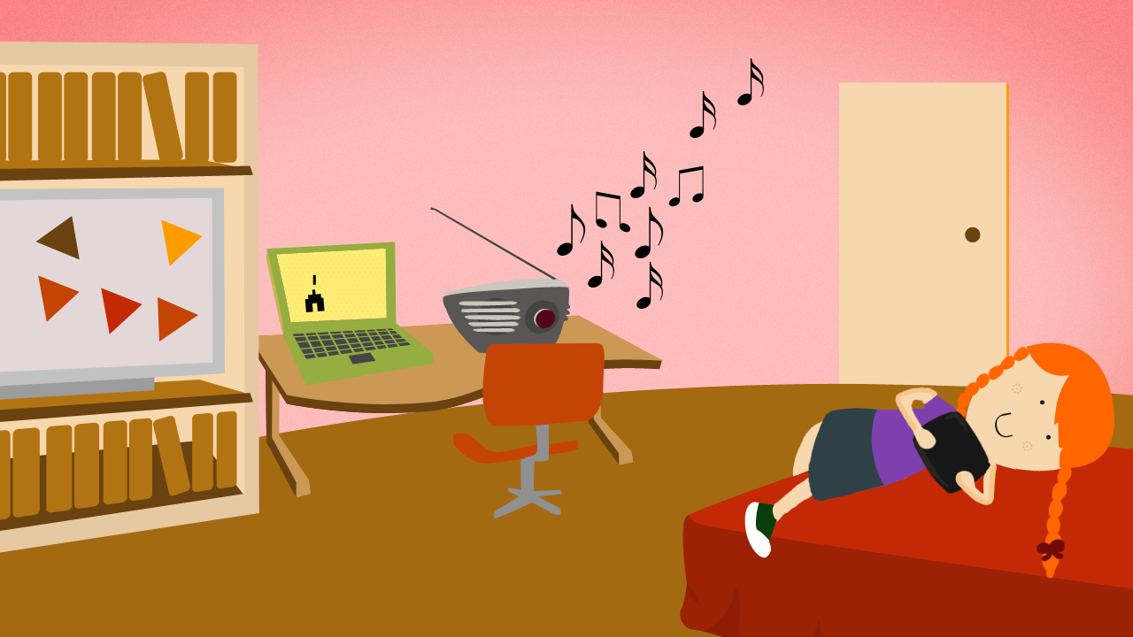

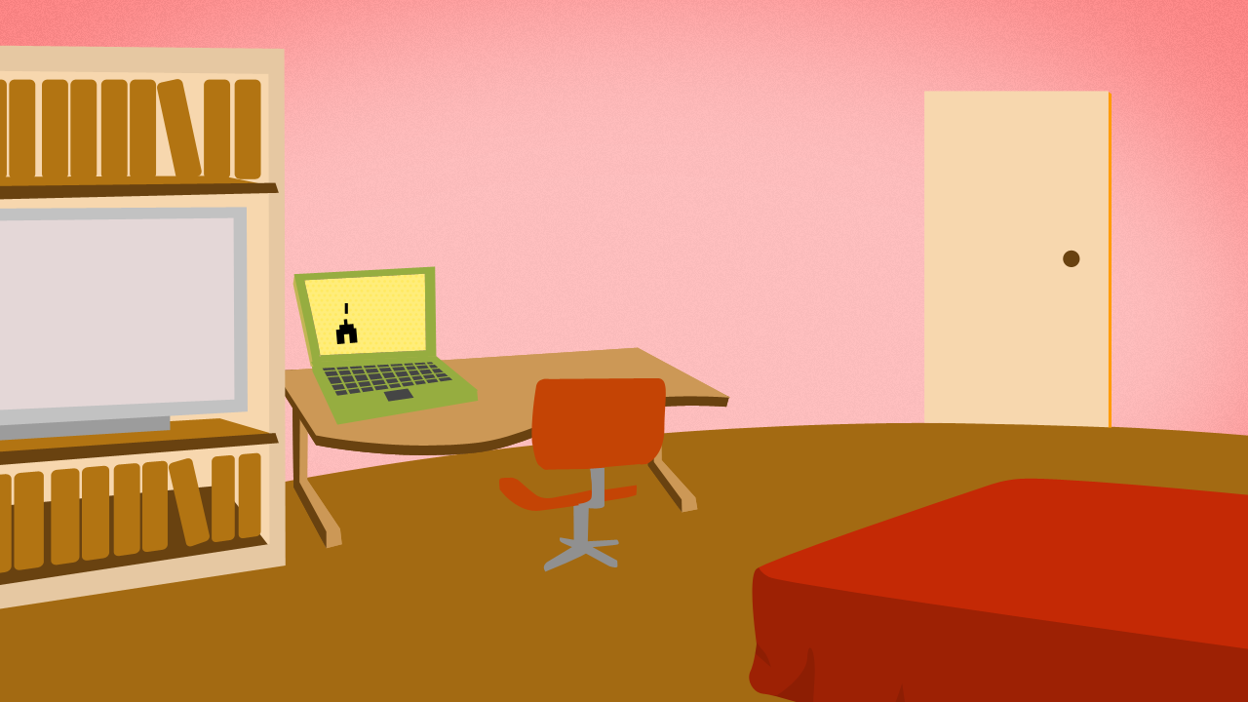
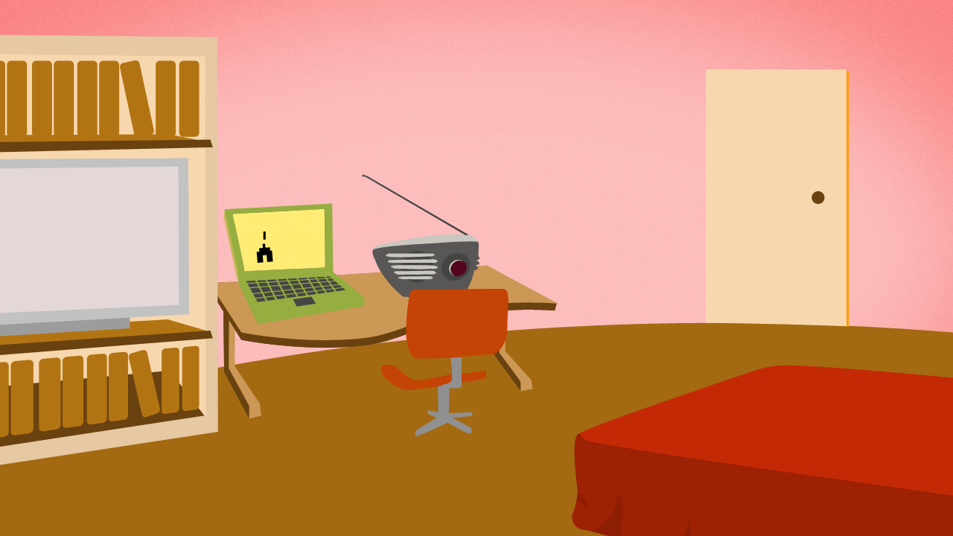



Internet é onipresente
Apaixonados por telas
São multitarefa
Fonte: MTV
Notes:
Quarto 02: uma jovem escutando música, assistindo televisão e jogando num dispositivo móvel
A internet é onipresente na vida dos jovens dessa geração
liga tudo a todos e rompe fronteiras
Apaixonada por telas, convivem com imagem e som desde sempre
Desenvolveu a capacidade de ser multitarefa

Slide 5
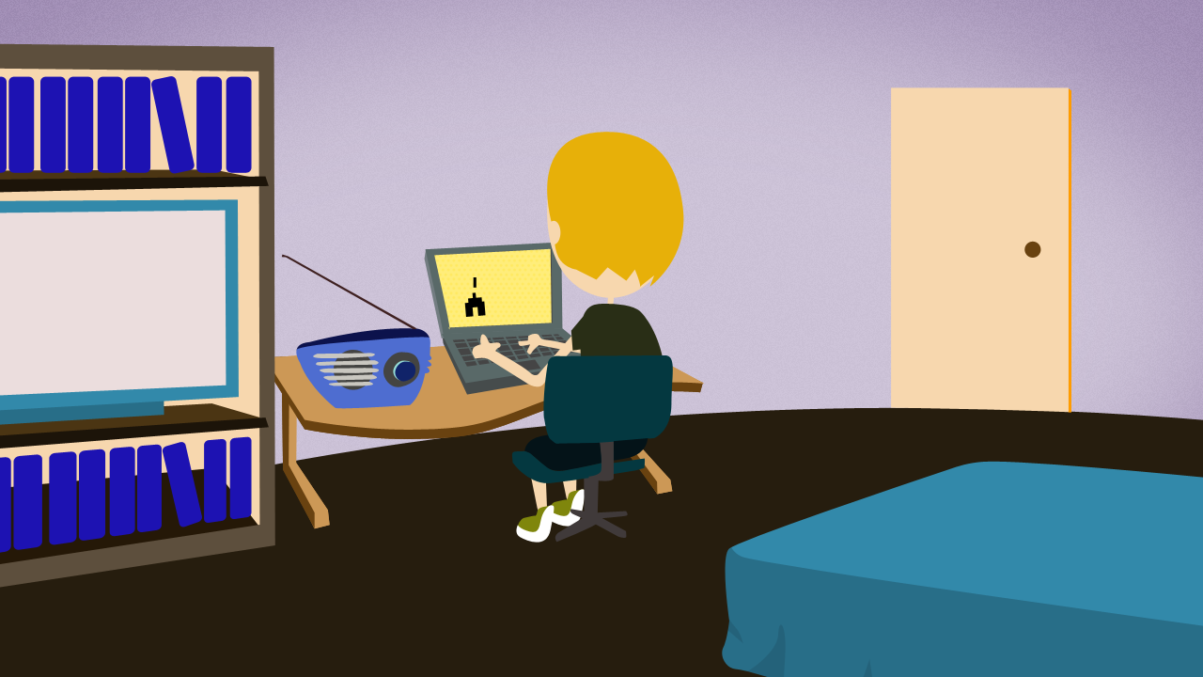
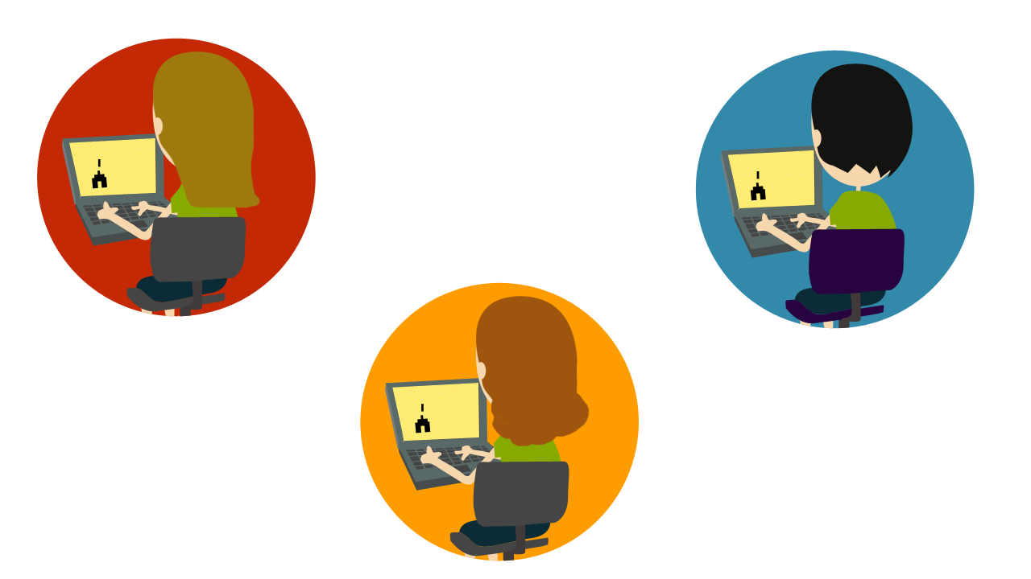
90% das crianças de 5 a 9 anos jogam**
Os amigos são formadores de opinião*
84% das crianças que usam celular, jogam nele**
*Fonte: MTV / ** Fonte: CGI
Notes:
Quarto 03: vários quartos de crianças todas elas jogando pelo computador
Jogos online são a atividade mais praticada entre as crianças
segundo pesquisa, 90% das crianças entre 5 e 9, que estão online, anos jogam
Para a Geração Z, os amigos são formadores de opinião
grande poder das Redes Sociais
A tecnologia aproxima os sonhos e desejos dessas pessoas
84% das crianças que usam celular, jogam nele
5

Slide 6
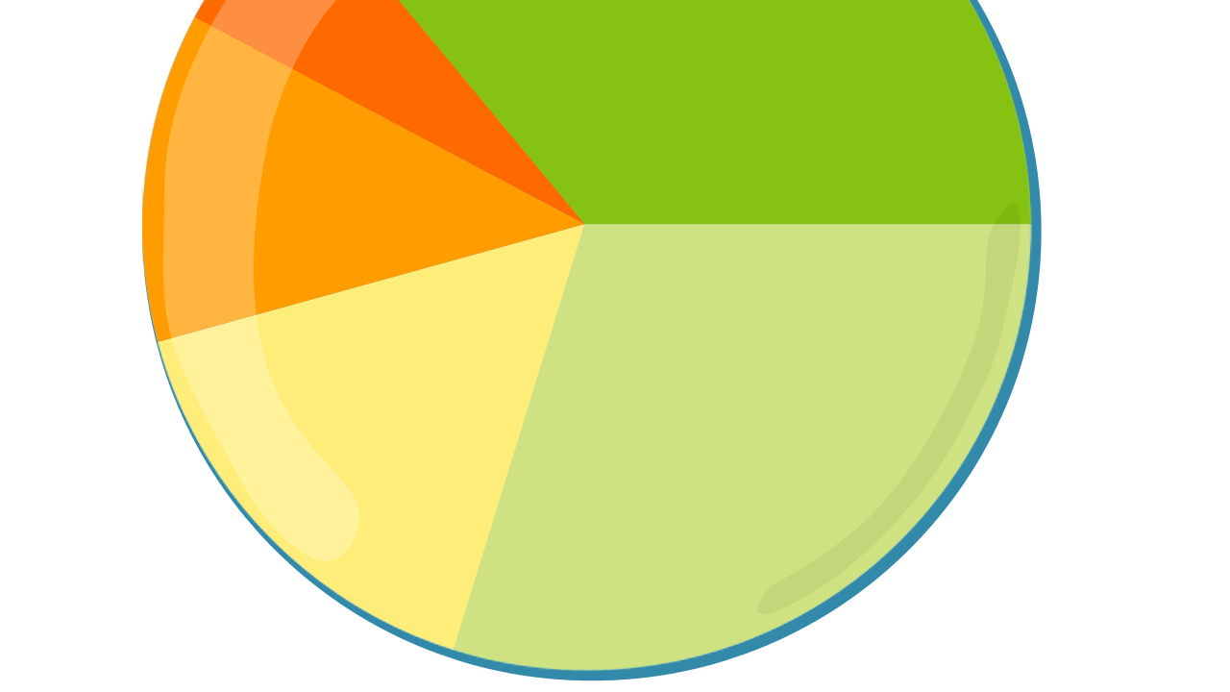


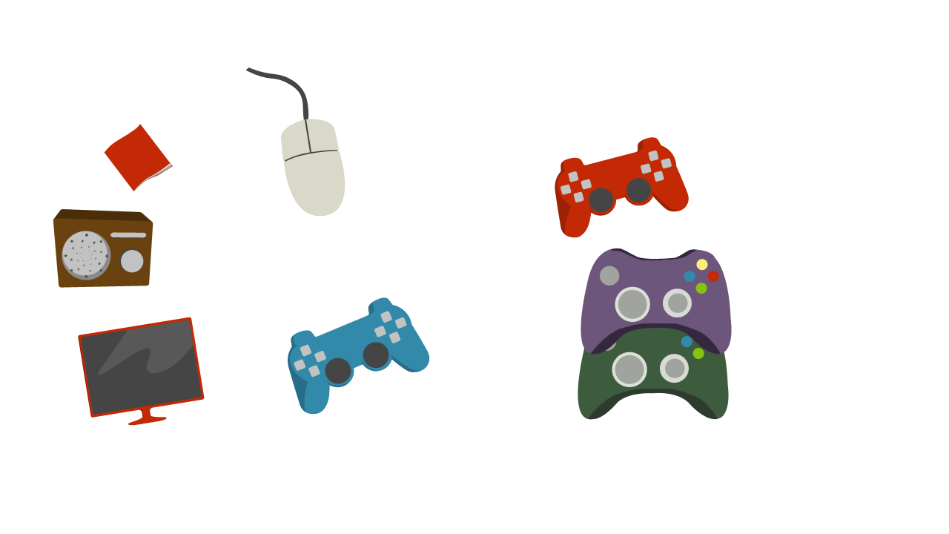
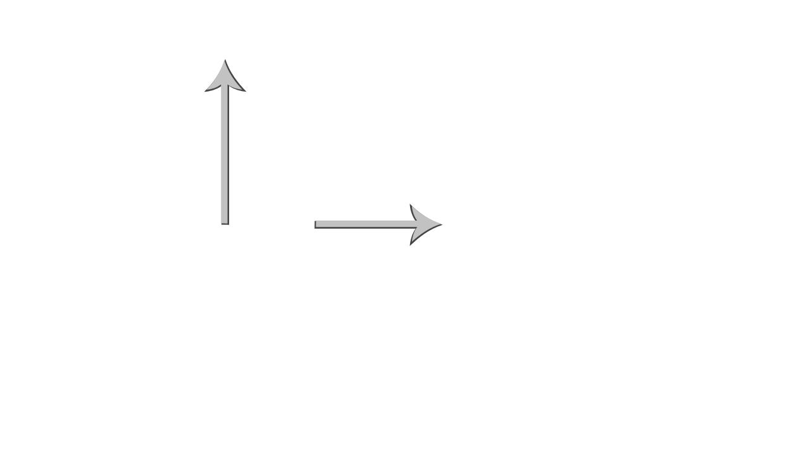









EM RELAÇÃO A OUTRAS MÍDIAS,
A GERAÇÃO Z GASTA
11,3 horas para a Internet
10,7 horas para Jogos
5,5 horas para a TV
2x mais tempo jogando do que vendo TV
4,0 horas para o rádio
1,8 horas para impresso
Fonte: Newzoo
Notes:
Fazendo uma comparação com outras mídias, a Geração Z gasta:
10,7 horas para Jogos
5,5 horas para a TV
4,0 para o rádio
1,8 para a mídia impressa
1,3 horas para a Internet
Ou seja, cada Gamer gasta...
2x mais tempo jogando do que vendo TV, na semana

Slide 7


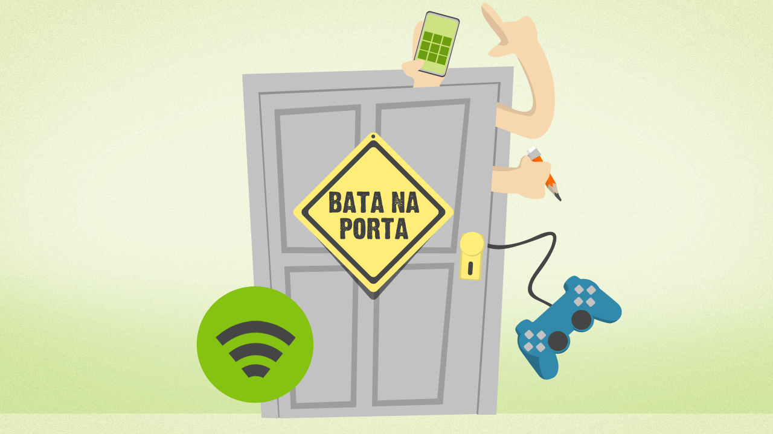






MAS DENTRO DO QUARTO DOS JOVENS DESSA GERAÇÃO...
... acontecem outras coisas também
Multitarefa
o nascimento de empresas!
100% Online
Gamer
Notes:
Mas dentro do quarto dessa geração...
Multitarefa
100% online
Gamer
... além de jogos, outras coisas também acontecem! Como o nascimento de empresas, por exemplo. E foi isso que aconteceu há mais ou menos 8 anos no quarto do Andreas.
7

Slide 8





Notes:
O Andreas era um jovem de 13 anos, que adorava andar de skate, quando sua vida mudou: um acidente + um pé quebrado + o dia inteiro no quarto, o transformou em um programador.

Slide 9

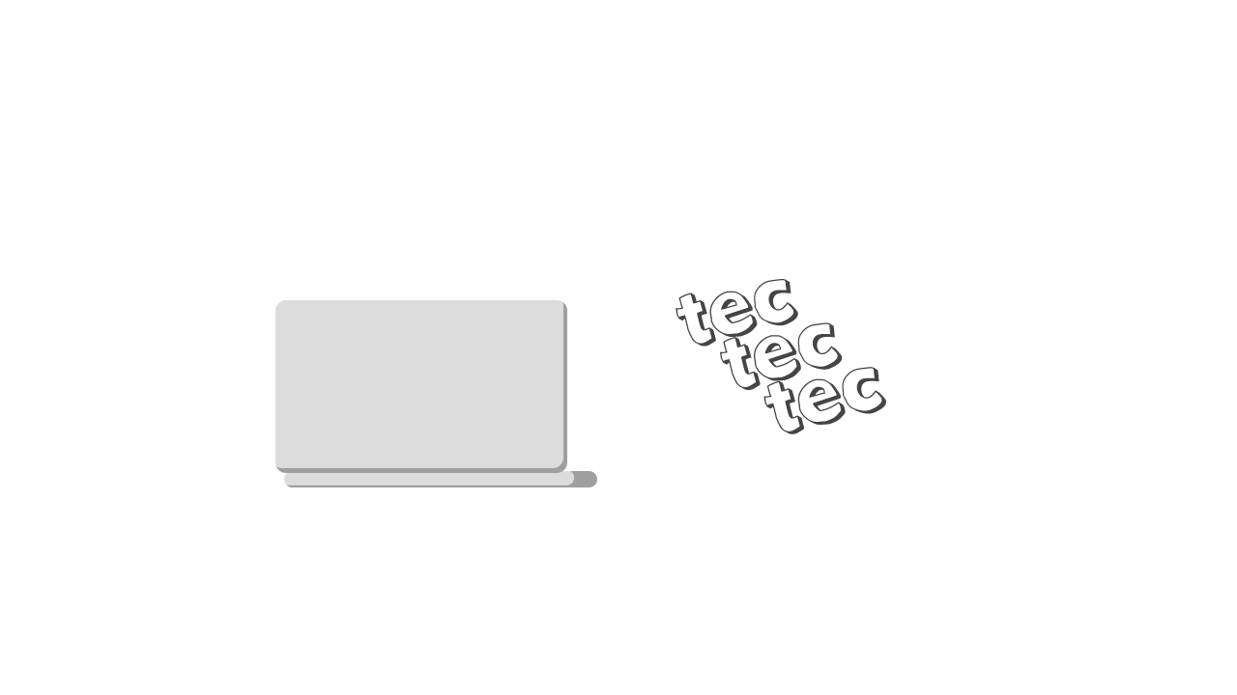


Notes:
O Andreas era um jovem de 13 anos, que adorava andar de skate, quando sua vida mudou: um acidente + um pé quebrado + o dia inteiro no quarto, o transformou em um programador.

Slide 10

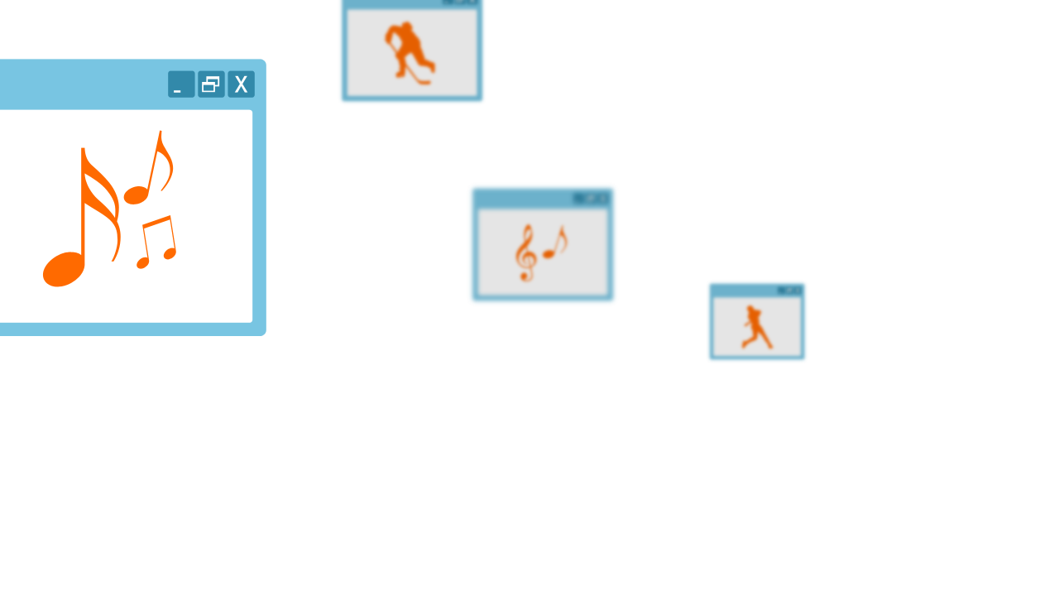

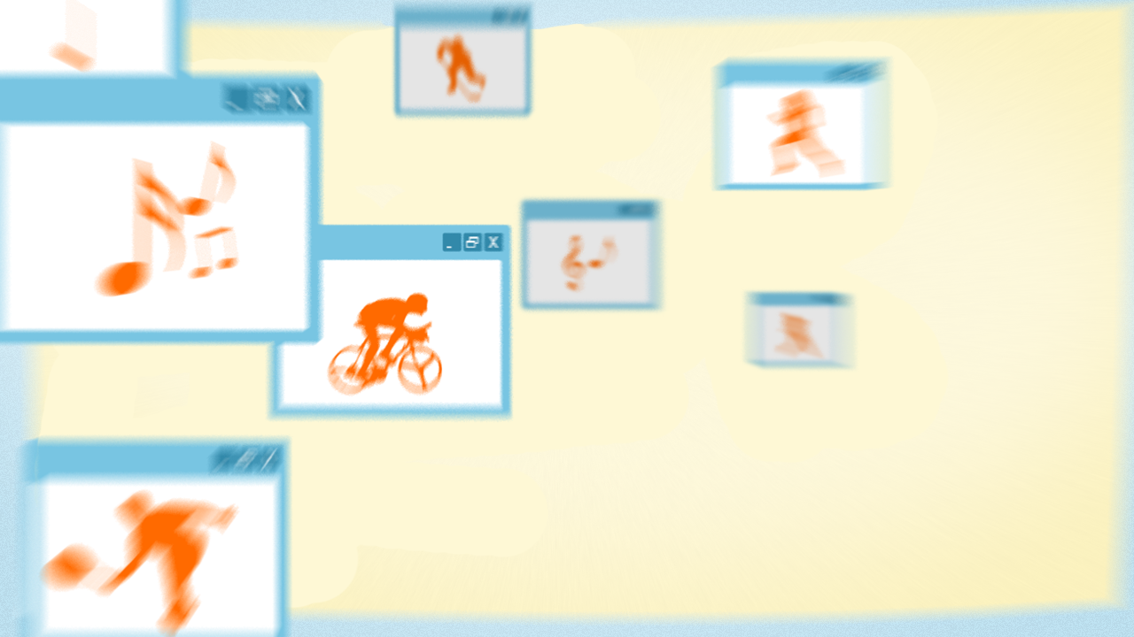
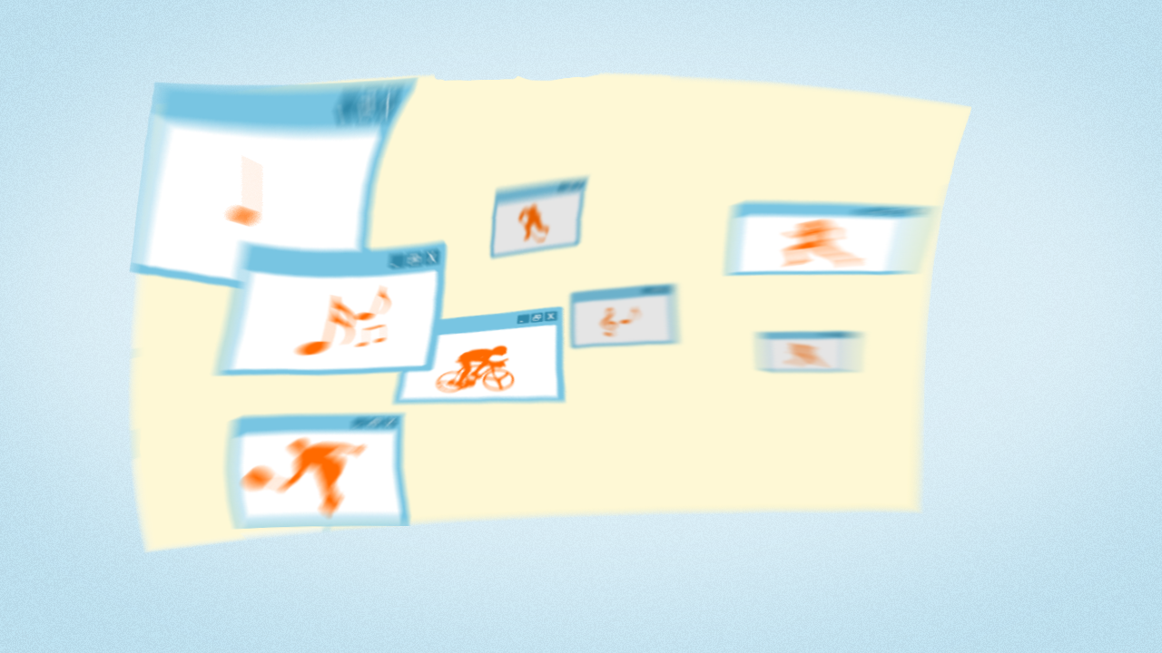
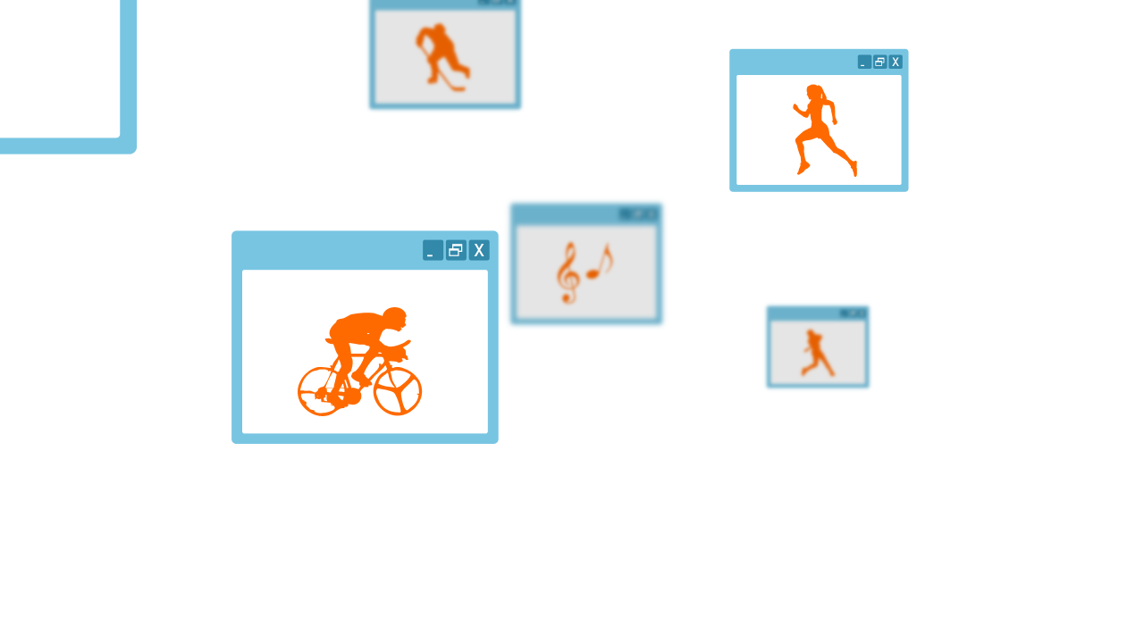
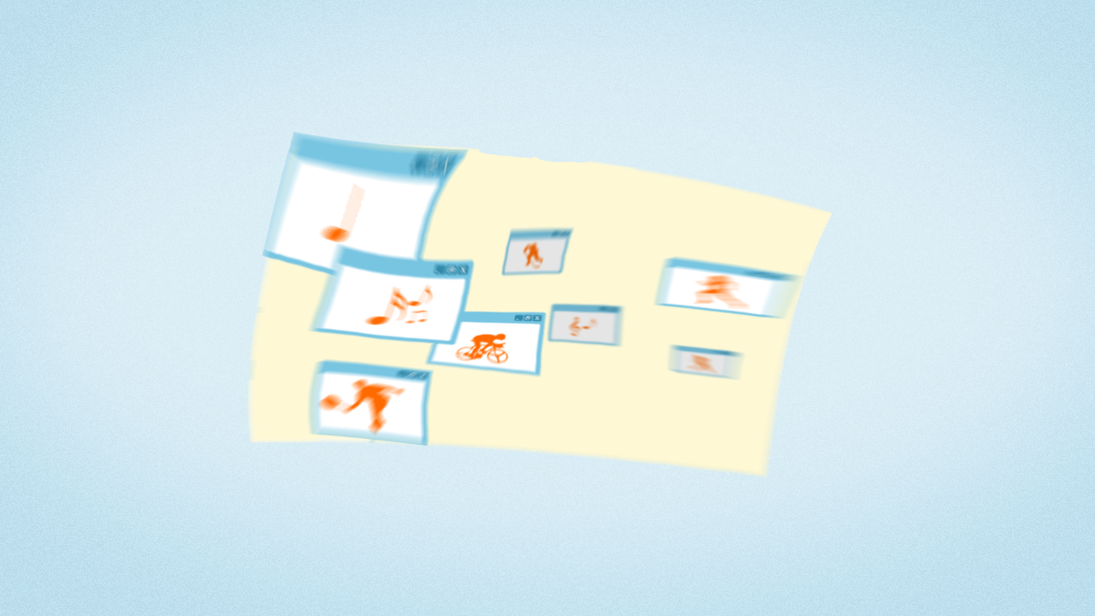
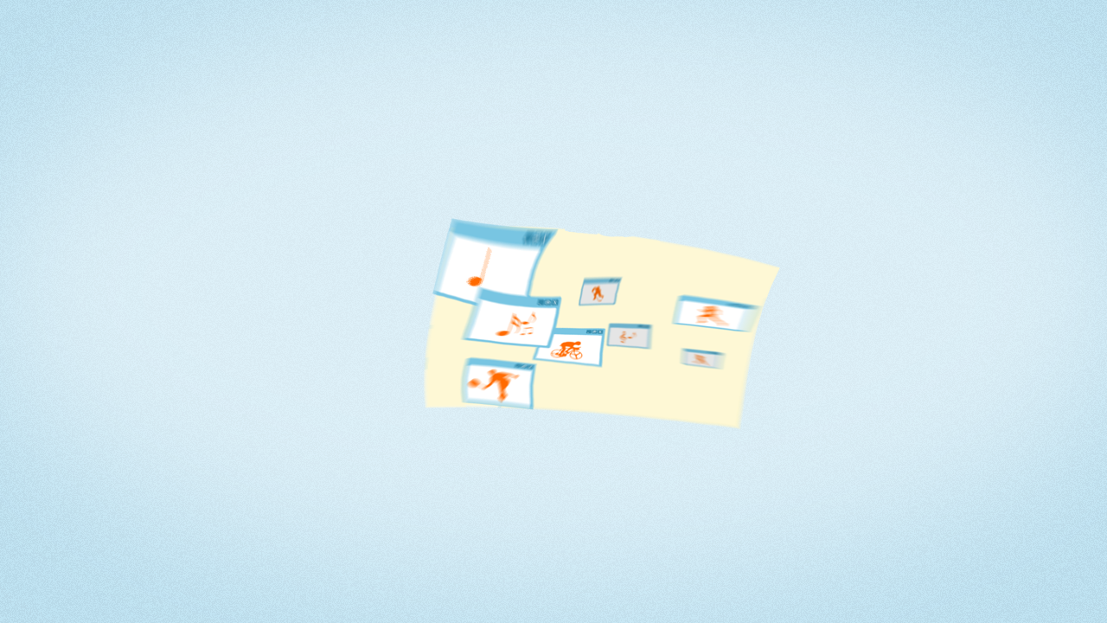


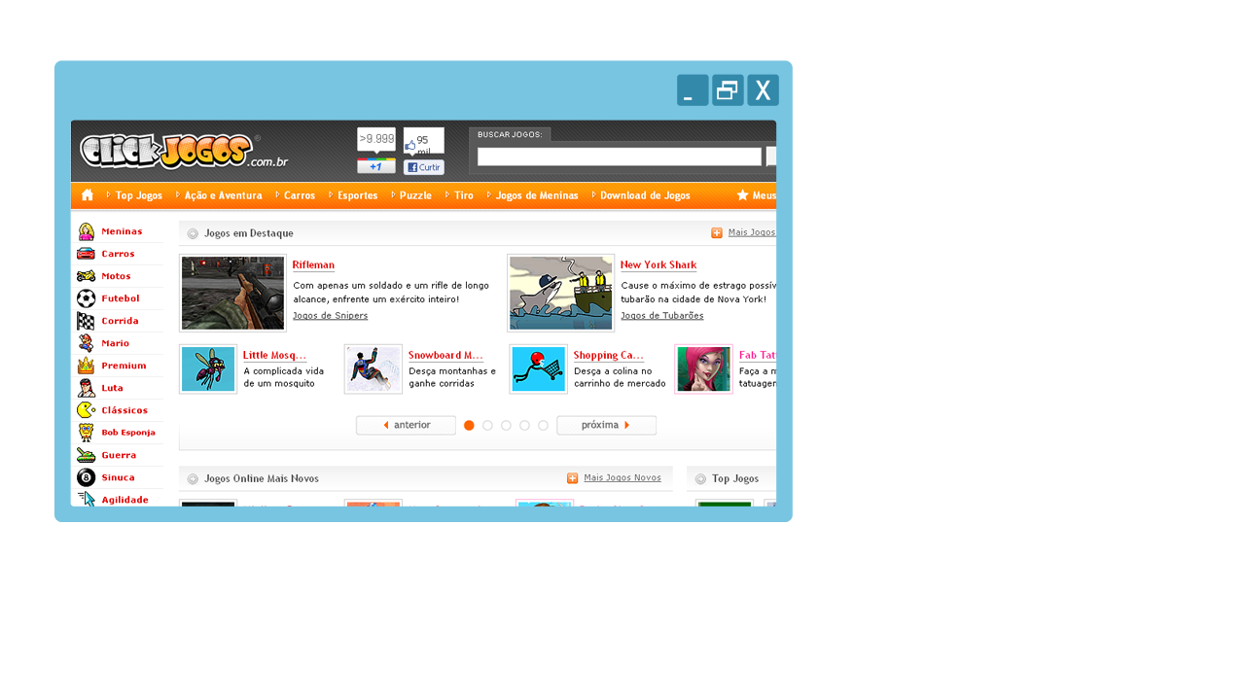

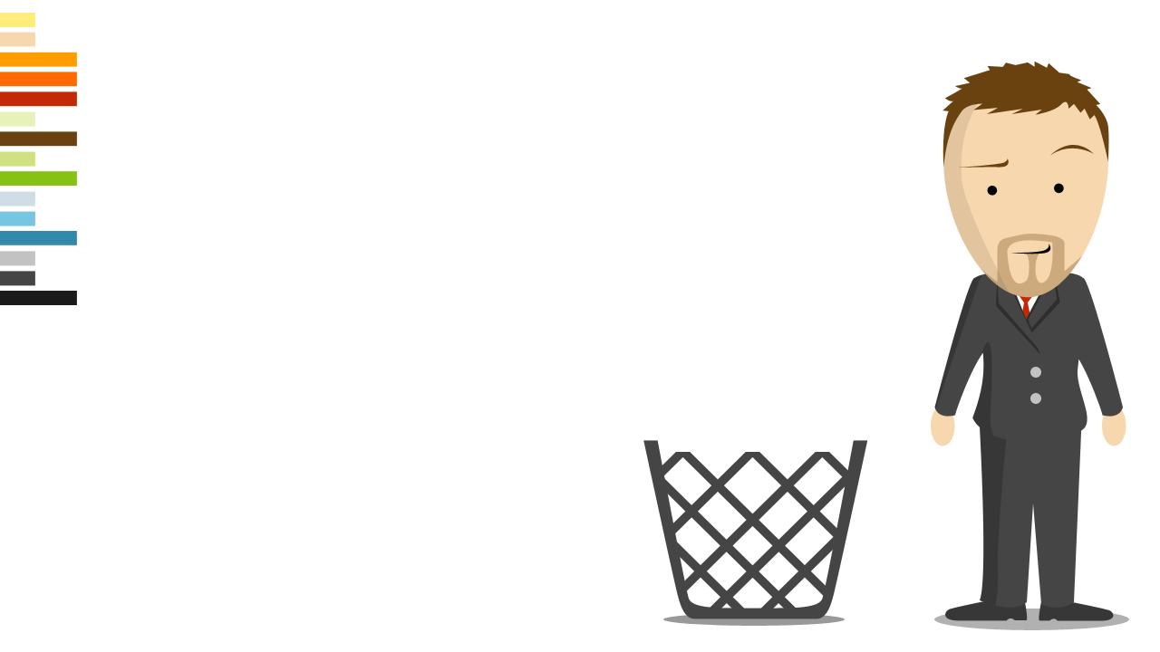
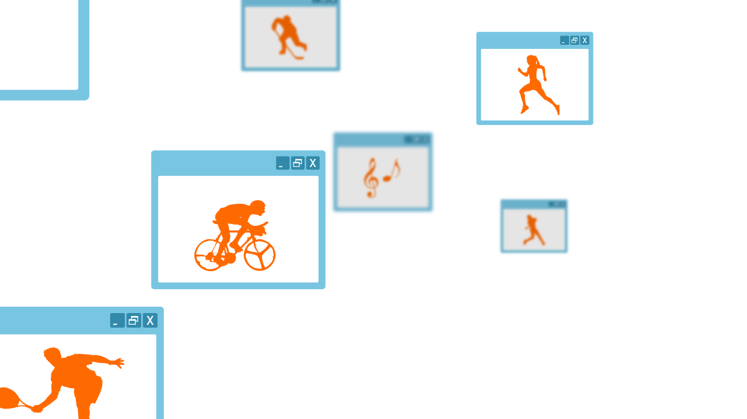
Notes:
E, de programador para “jovem” de negócios foi um pulo, ou uns sites. Quando percebeu que um site dava em um mês aquilo que ele ganhava pelo trabalho todo, decidiu ter ele mesmo o seu próprio site. E saiu criando e programando, até o momento que estava administrando vários sites. Aí viu que precisava se dedicar a apenas um – aquele que tinha mais futuro.

Slide 11

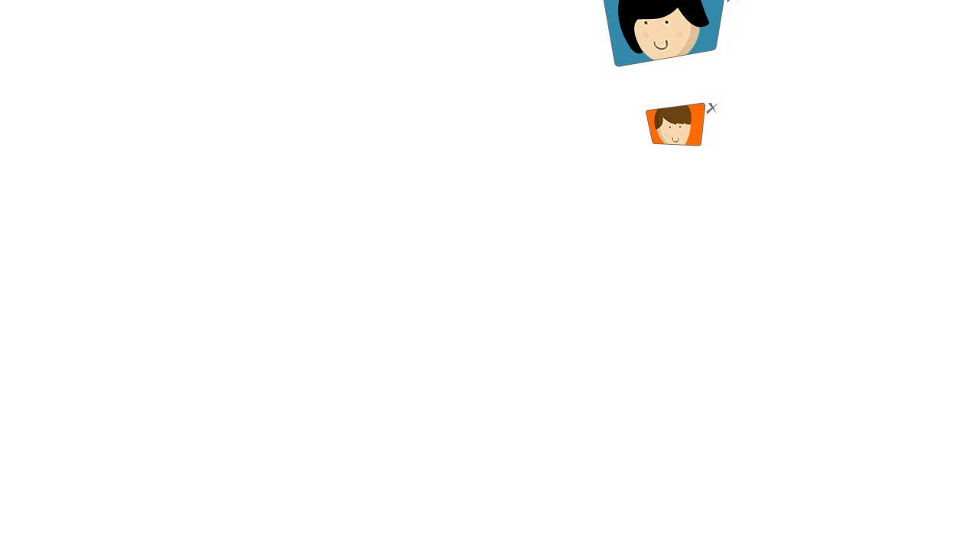

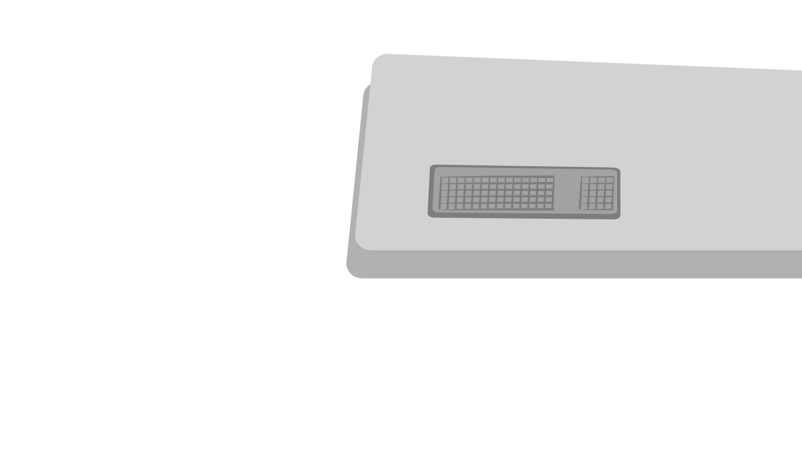

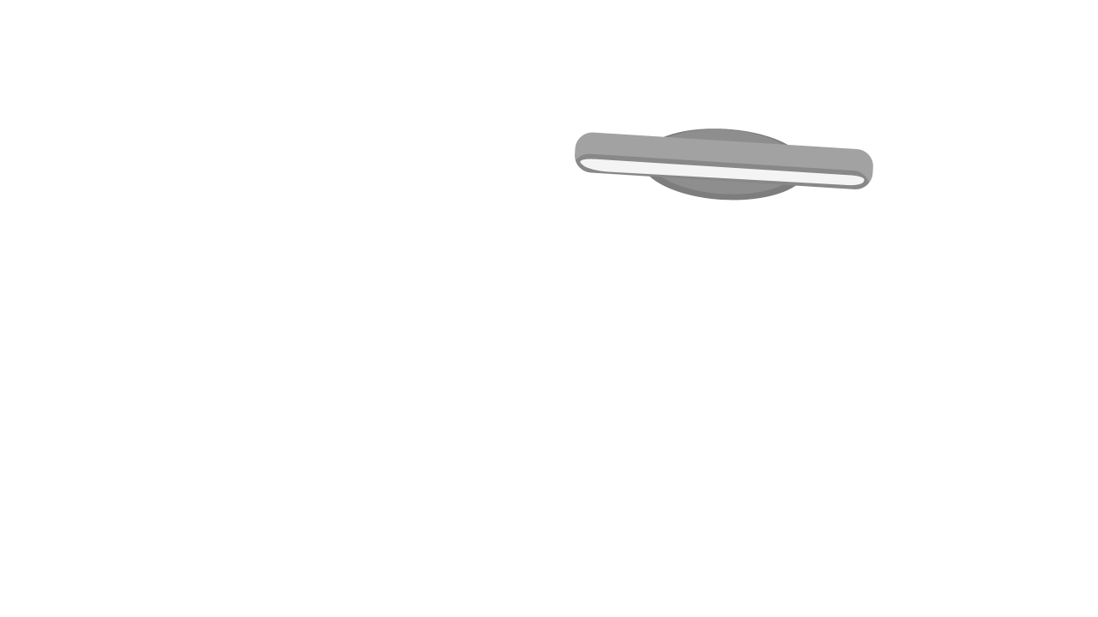






Click Jogos está ligado aos jovens da geração em que
OS GAMES SÃO A GRANDE MÍDIA
20 milhões de usuários únicos por mês
Mais de 12 mil jogos e atualização diária
Cada usuário passa mais de
1 hora/mês no site
600 milhões de page views
Google Analytics
Notes:
Hoje, o Click Jogos tem uma história ligada aos jovens da geração em que os games são a grande mídia (e entretenimento), conquistando grandes números de...
Jogadores – 20 milhões de usuários únicos por mês
Jogos – mais de 11 mil opções e atualização diária
Tempo gasto – cada usuário passa mais de 1 hora no site por mês
E é por isso que hoje somos o site referência de jogos online no Brasil.

Slide 12
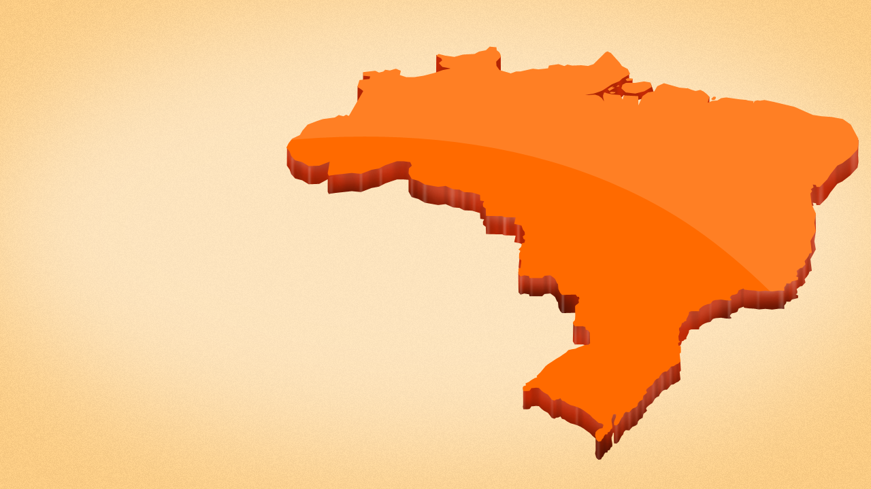
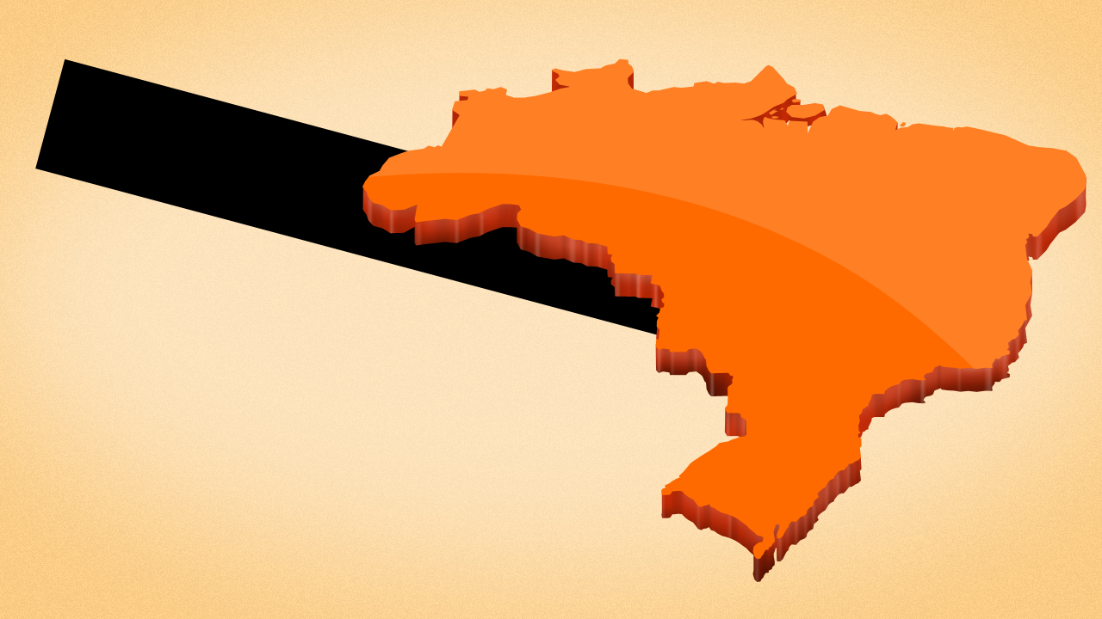


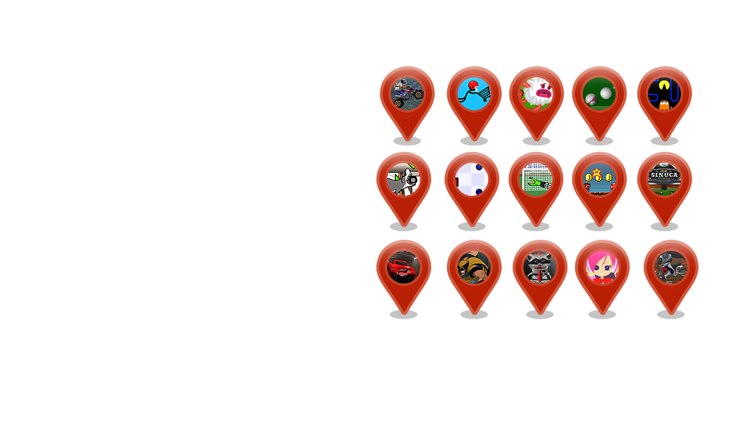


Falou em jogos no Brasil, pensou
Notes:
E é por isso que hoje somos o site referência de jogos online no Brasil.
Assim, dizemos que...
Falou em jogos no Brasil, pensou Click Jogos
12

Slide 13




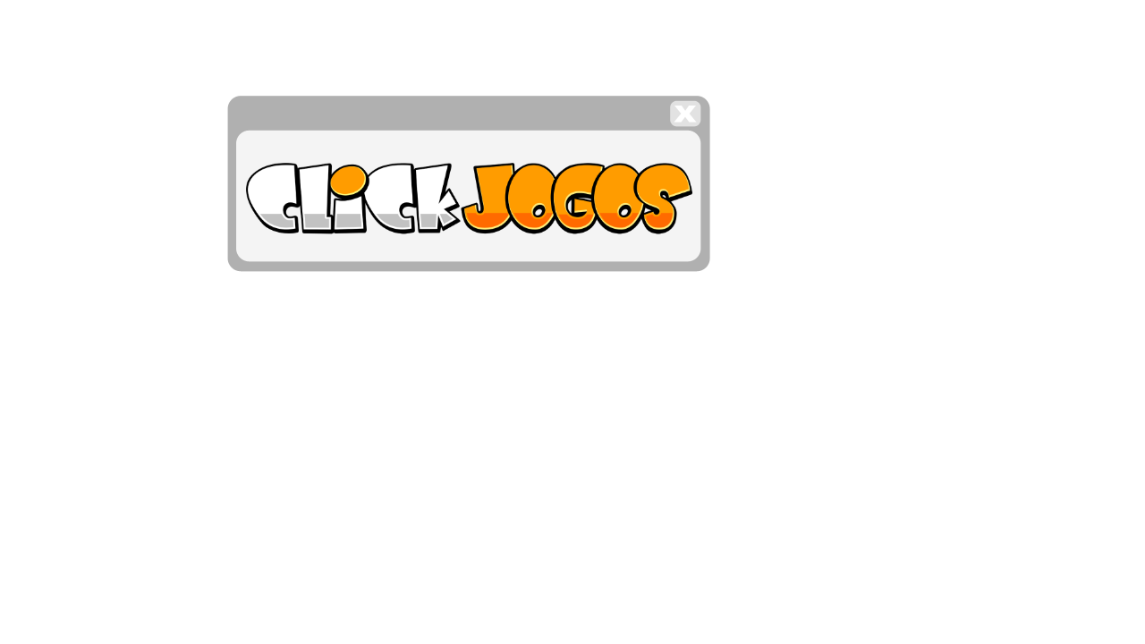
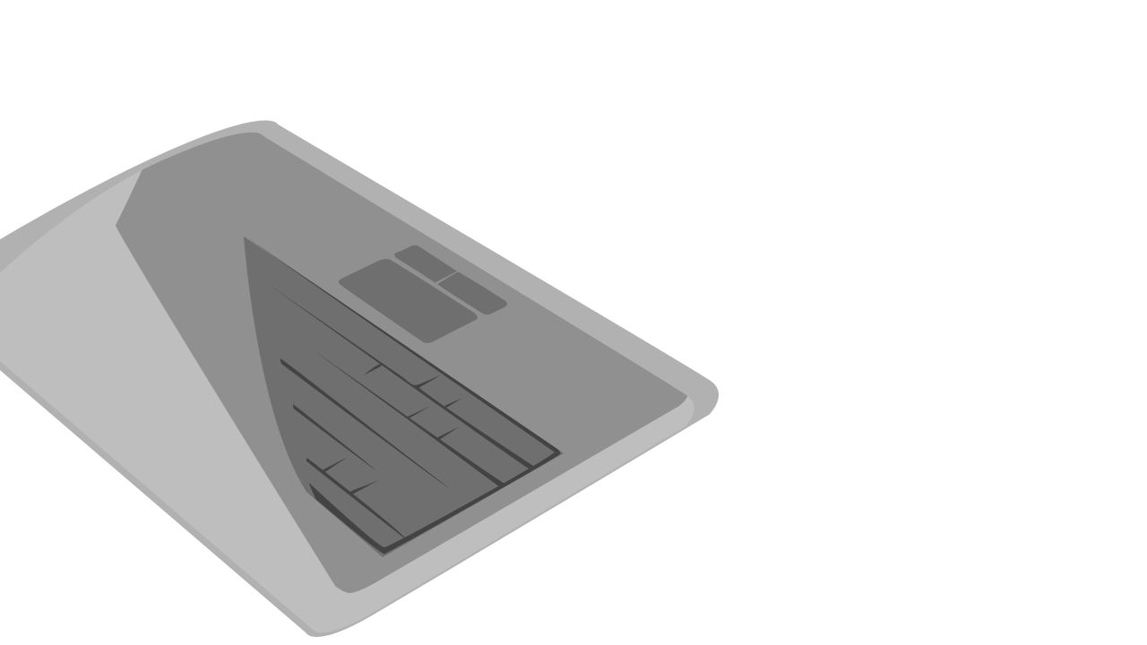

Fundada em Junho de 2004, é uma empresa de mídia digital que desenvolve, publica e distribui jogos online
Entreter de maneira fácil, rápida e acessível jovens, meninos e meninas, de 4 a 18 anos através de jogos online gratuitos e acima de tudo divertidos!
Notes:
Fundada em Junho de 2004, a Click Jogos é uma empresa de mídia digital que desenvolve, publica e distribui jogos online.
O que queremos é entreter de maneira fácil, rápida e acessível jovens de 4 a 18 anos através de jogos online gratuitos e acima de tudo divertidos!

Slide 14





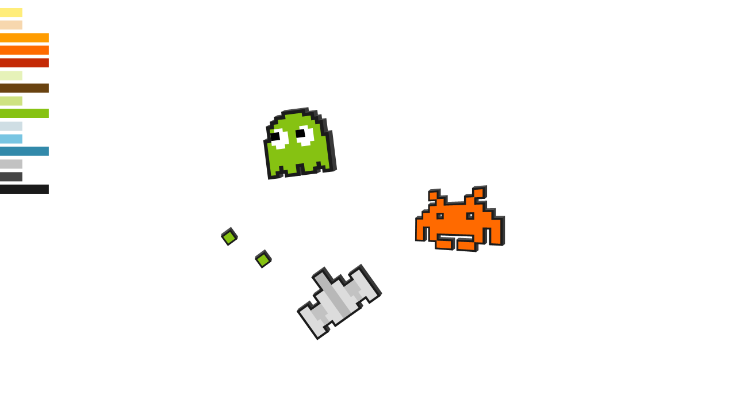



JOVENS QUE TEM OS GAMES COMO:
Principal mídia
Fonte de entretenimento
Notes:
... entendemos muito bem a Geração Z, que é...
Multitarefa
100% online
Gamer
...e que, por isso mesmo, tem os Games como:
principal mídia
fonte de entretenimento
14

Slide 15







O CLICK JOGOS ATUA FAZENDO A CURADORIA DOS GAMES PARA OS GAMERS
Oferecer inúmeras opções
Facilitar a diversão
Buscando sempre o entretenimento
Notes:
E, assim, fazemos a curadoria dos games e dos gamers, por:
oferecer inúmeras opções
facilitar a diversão
buscando sempre o entretenimento
15

Slide 16

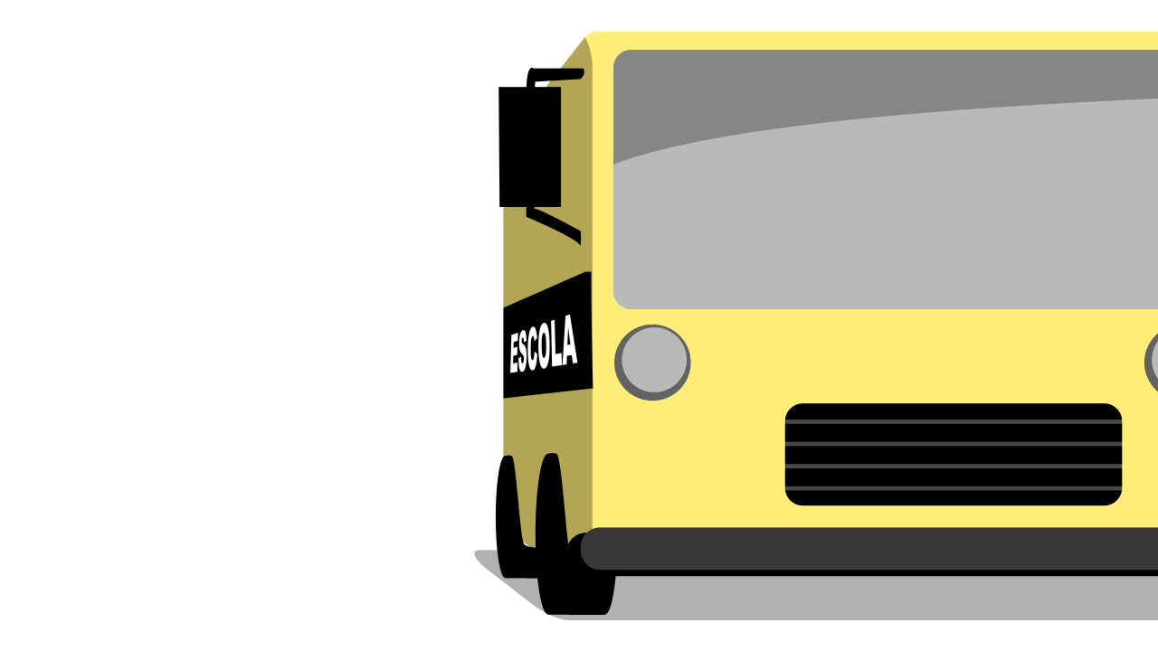






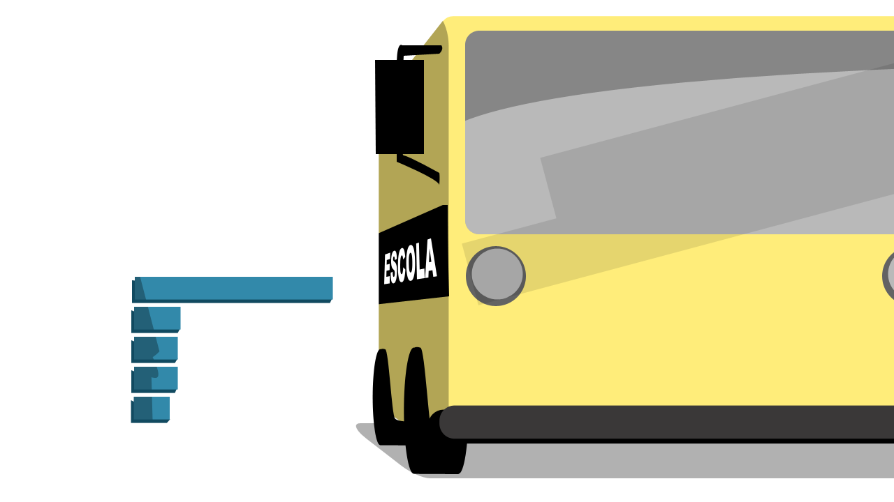

AUDIÊNCIA CLICK JOGOS
Sexo
50%
50%
Idade
0-17
78%
45-54
3%
Escolaridade
18-24
7%
81%
Ensino Médio Incompleto
6%
Ensino Médio Completo
7%
25-34
Superior Incompleto
6%
35-44
6%
Superior Completo
4%
Pós Graduação
2%
45-54
3%
Notes:
Hoje, nosso público é de:
Idade
Sexo
Escolaridade
16

Slide 17



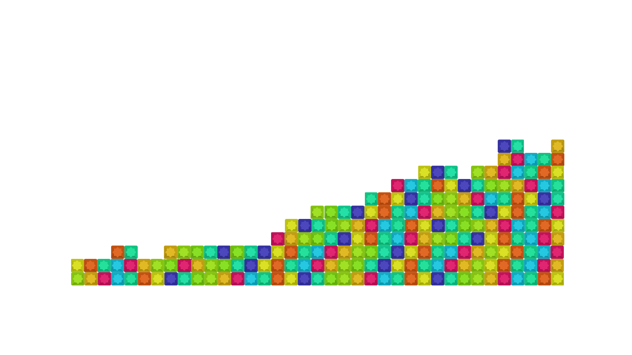
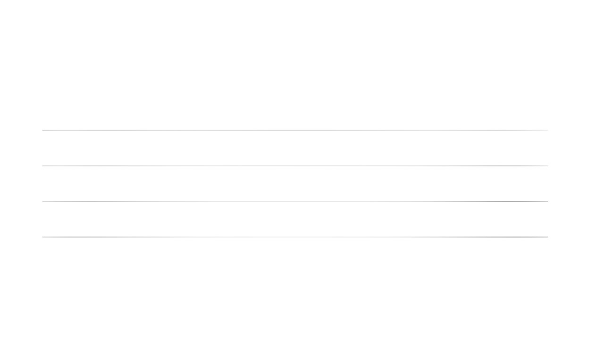

CRESCIMENTO
CLICK JOGOS
20.000.000
15.000.000
10.000.000
5.000.000
Mai
2007
Nov
2007
Mai
2008
Nov
2008
Mai
2009
Nov
2009
Mai
2010
Nov
2010
Mai
2011
Nov
2011
Google Analytics
Notes:
Assim, o Click Jogos vem crescendo constantemente desde seu início:

Slide 18


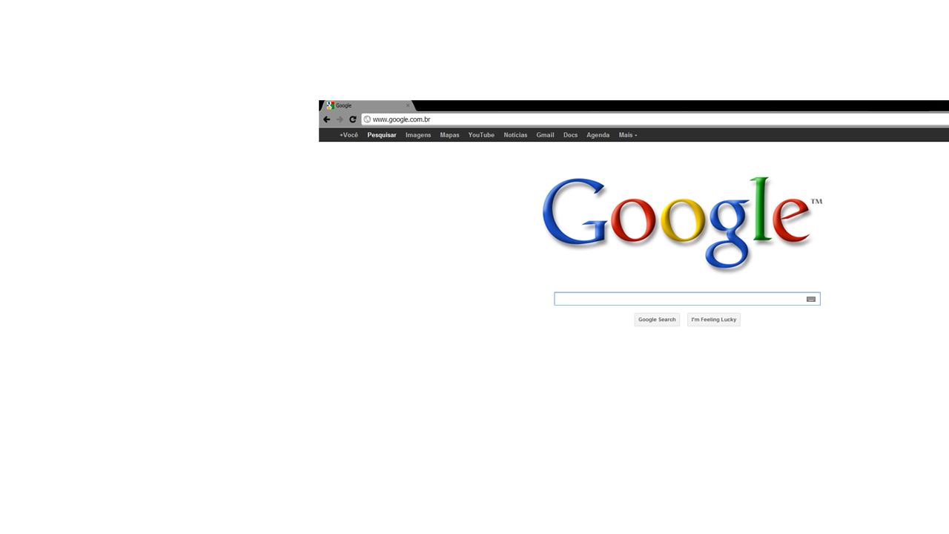
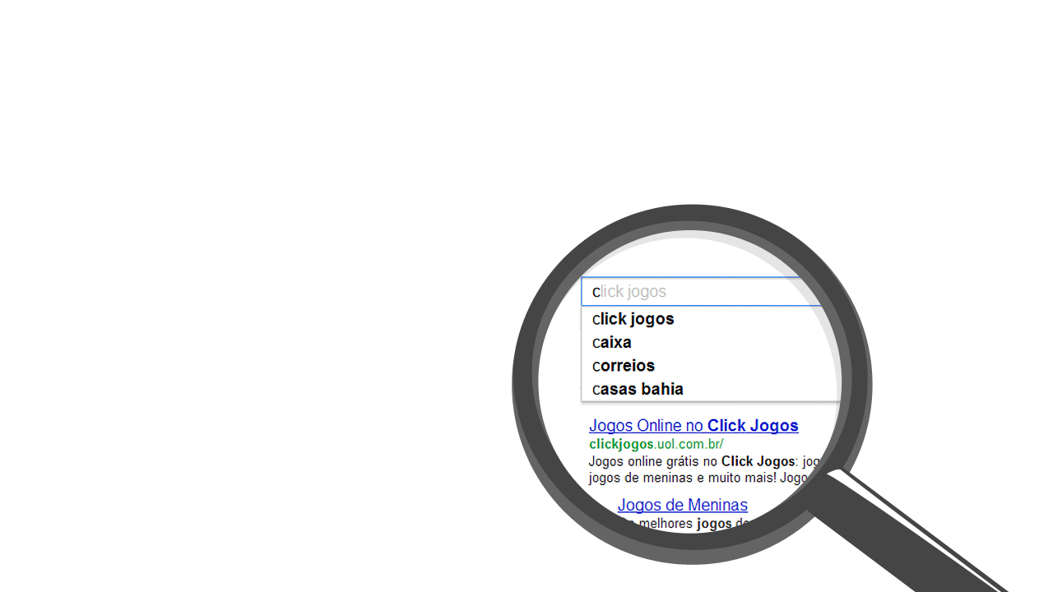


O Click Jogos tem números e fatos que o tornam
REFERÊNCIA NO BRASIL
C
Notes:
Com tudo isso, quando dizemos que o Click Jogos é o site referência em jogos online no Brasil, é porque temos números e fatos que comprovam isso.
É porque, quando digitamos a letra “C” no Google, a primeira indicação no site é o Click Jogos.

Slide 19


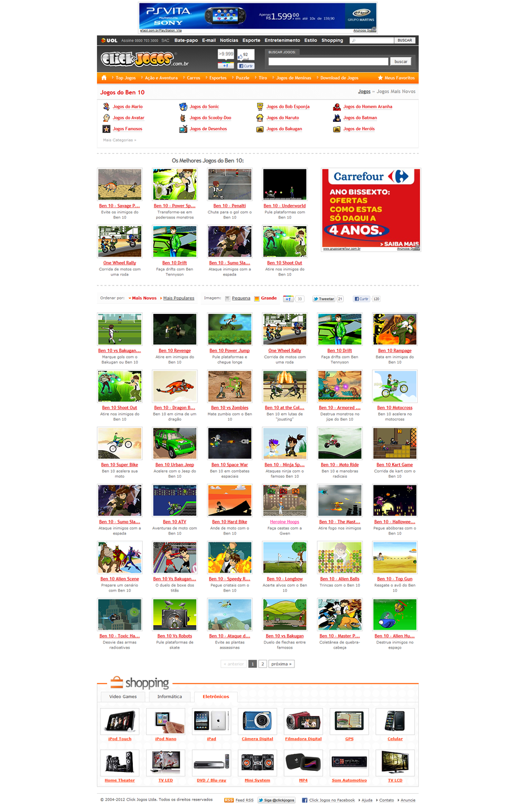
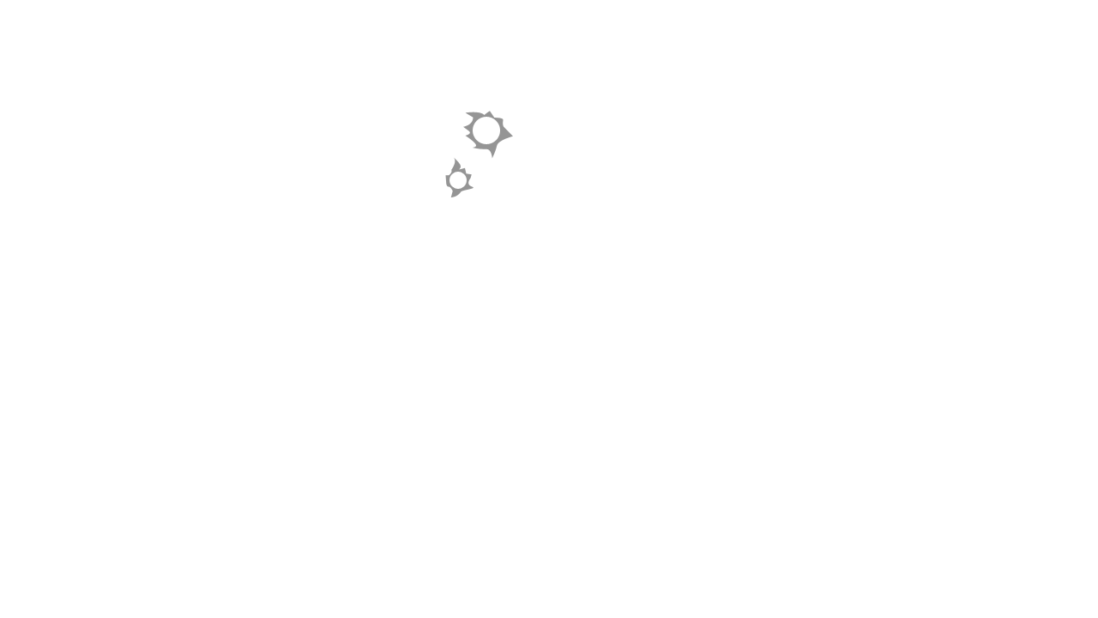

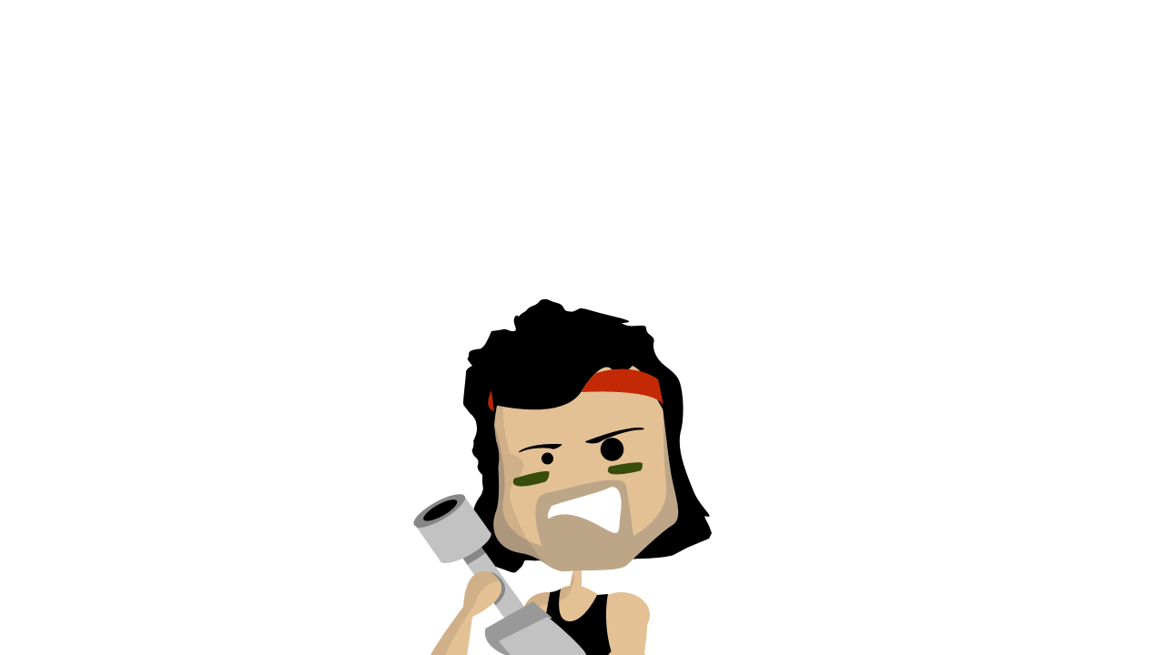

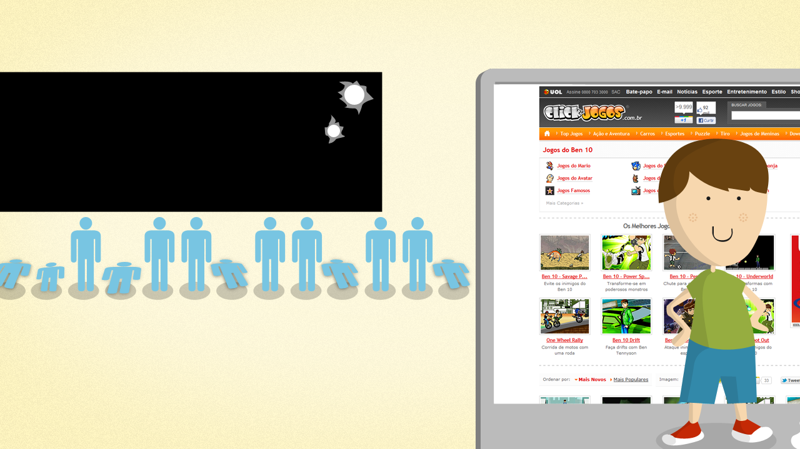
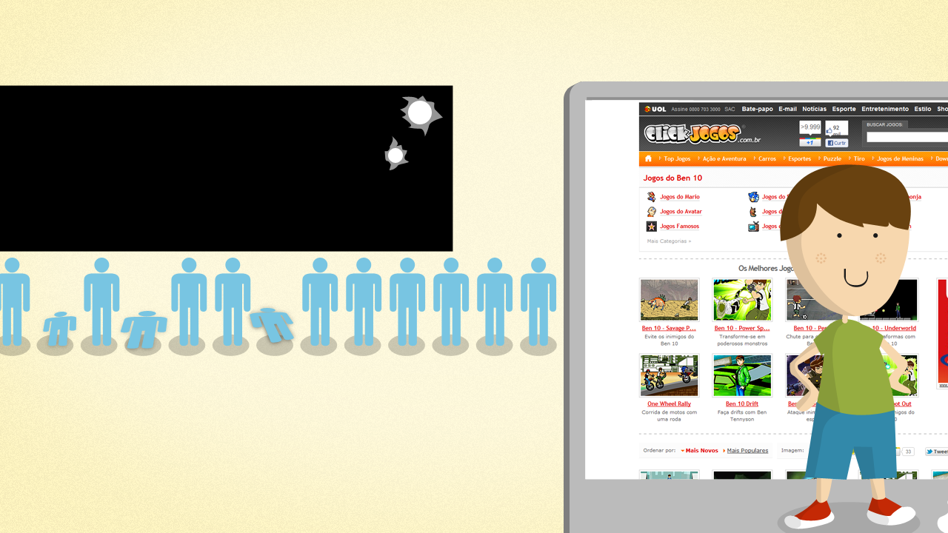
o Google manda para o Click Jogos mais de 1 milhão de pessoas por dia
Mais que todos os tiros disparados nos filmes do Stallone
Notes:
É porque, o Google manda para o Click Jogos mais de 1 milhão de pessoas por dia.
(mais tiros que todos os filmes do Stallone juntos)

Slide 20







O CLICK JOGOS TEM 20 MILHÕES DE USUÁRIOS TODO O MÊS
população do Chile: 17,5 milhões
população da Holanda: 16,5 milhões
população de Portugal: 10,5 milhões
Notes:
É porque, hoje, o Click Jogos tem 20 milhões de usuários todo o mês.
(mais que a população de Gothan, Metrópolis e Springfield)
20

Slide 21








O CLICK JOGOS RECEBE 90 MILHÕES DE VISITAS POR MÊS
(3 vezes mais visitas do que a Disney recebe em um ano)
Notes:
É porque, o Click Jogos recebe hoje 90 milhões de visitas por mês
(3 vezes mais visitas do que a Disney recebe em um ano)

Slide 22
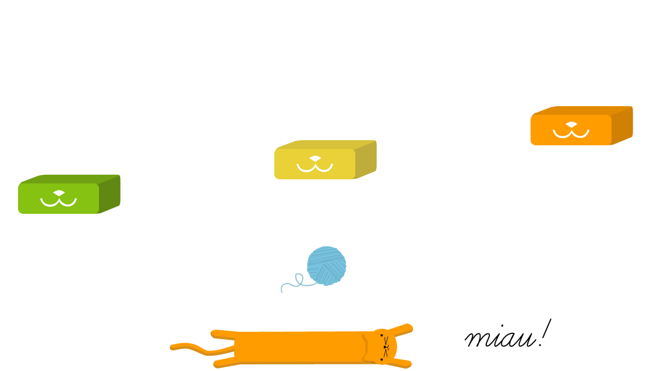
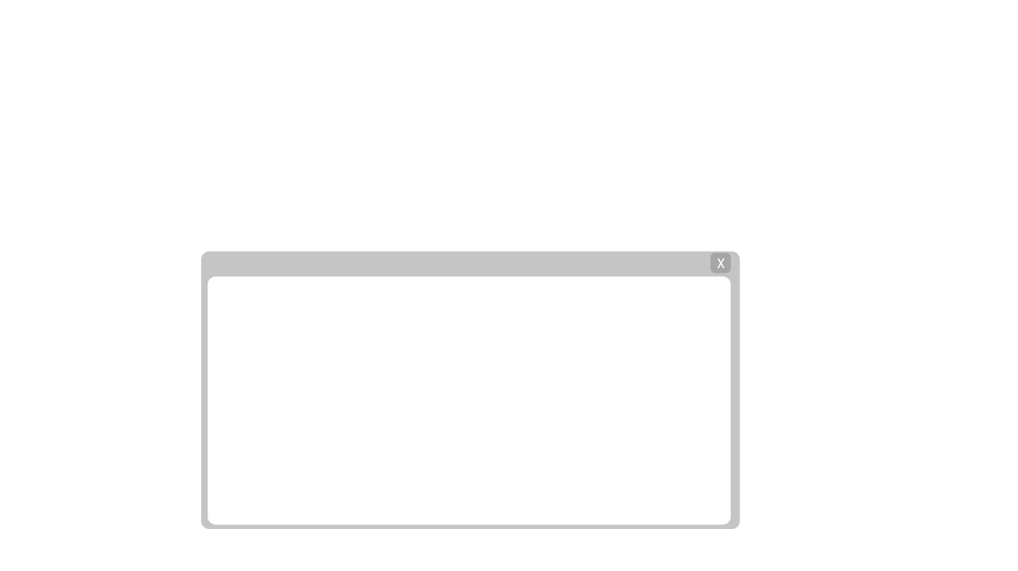
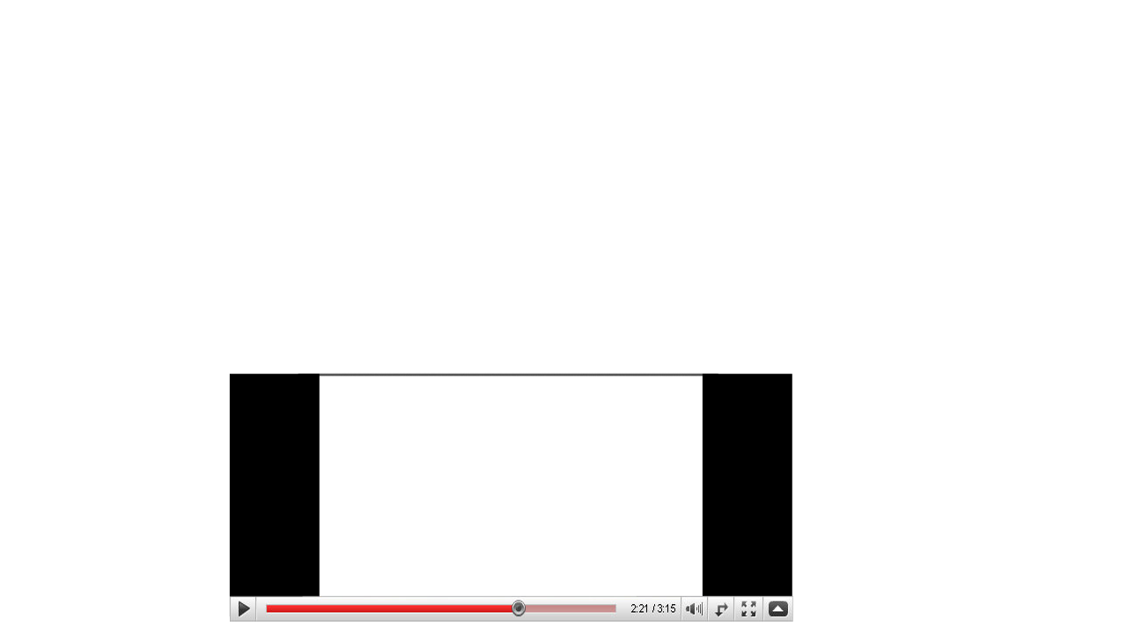

NO CLICK JOGOS, SÃO JOGADAS MAIS DE 10 MILHÕES DE PARTIDAS POR DIA
Mais do que todos os vídeos de gatos postados no YouTube até hoje
Notes:
É porque, no Click Jogos, são jogadas mais de 10 milhões de partidas por dia.
(mais vídeos de gatos postados no YouTube até hoje)

Slide 23









NO CLICK JOGOS, OS USUÁRIOS PASSAM MAIS DE 1H JOGANDO NO SITE
mais longo que um show do Justin Bieber
Notes:
É porque, no Click Jogos, os usuários passam mais de 1h jogando no site.
(mais longo que um show do Justin Bieber)
23

Slide 24











NO CLICK JOGOS, SÃO MAIS DE 1 BILHÃO DE AD VIEWS POR MÊS
mais do que todos abdominais feitos
nos comerciais de AB Flex Power Plus já exibidos
Notes:
É porque, no Click Jogos, são mais de 1 bilhão de ad views por mês.
(mais flexões feitas em todos os comerciais de AB Flex Power Plus já exibidos em todos os tempos)

Slide 25






Games são uma mídia de massa
35 milhões de gamers
20 milhões de visitantes únicos por mês
90 milhões de visitas totais no mês
Mais de 1 bilhão de ad views por mês
Notes:
Cruzando os números do Click Jogos com os 35 milhões de gamers do Brasil, podemos dizer que, hoje, os Games são uma mídia de massa; e que grande parte dessa massa está no Click Jogos, já que:
São 20 milhões de visitantes únicos por mês
Aproximadamente 90 milhões de visitas totais no mês
Mais de 1 bilhão de ad views por mês

Slide 26




ANUNCIANTES
Notes:
Anunciantes:
(logos)
Coca-Cola, Microsoft, Mattel, HP, Sprite, Netshoes, Tang, Warner Games, Warner Movies, Blizzard

Slide 27







Mobile
Exclusivo para smartphones e tablets IOS e Android
Jogos em HTML 5
Lançado em Setembro/2011 (em soft launch)
Já atingiu uma audiência de 500 mil unique users/mês
Notes:
Mobile
Site Mobile exclusivo para smartphones e tablets IOS e Android
Jogos em HTML 5
Lançado em Setembro/2011 (em soft launch)
Já atingiu uma audiência de 500 mil unique users/mês

Slide 28




DESENVOLVIMENTO DE JOGOS
Click Sinuca
Até 3 mil usuários simultâneos online
300 mil partidas multiplayer por dia
500 mil mensagens por dia no chat
3,6 milhões
de bolas na caçapa/dia
Notes:
Além disso, o Click Jogos também desenvolve seus próprios games, com a vantagem de saber muito bem o que o seu público gosta e quer.
Case Click Sinuca
Até 3 mil usuários simultâneos online
300 mil partidas multiplayer por dia
500 mil mensagens por dia no chat
3,6 milhões de bolas na caçapa/ dia
28

Slide 29










PARCERIAS
Notes:
E ainda contamos com a parceria dos grandes estúdios desenvolvedores de games de todo o mundo:
Goodgame Studios
Bigpoint
Habbo
Stardoll
GameHouse
29

Slide 30











CLICK JOGOS
História ligada aos jovens
Números de impacto
Conhecimento do público
Multitarefa
Online
Gamer
Notes:
Assim, hoje, por causa de...
nossa história
nossos números
30

Slide 31
Falou em jogos no Brasil, pensou
Notes:
E é por isso que hoje somos o site referência de jogos online no Brasil.
Assim, dizemos que...
Falou em jogos no Brasil, pensou Click Jogos
31

Slide 33



SOLUÇÕES DE PUBLICIDADE
Takeovers
Notes:
Por isso também, o Click Jogos é uma ótima opção de mídia para a publicidade. Assim, oferecemos ao mercado as seguintes soluções:
Banners (3 tipos)
Takeovers
Advergames
Canais Especiais
Mobile

Slide 34


SOLUÇÕES DE PUBLICIDADE
Takeovers
Banners
Notes:
Por isso também, o Click Jogos é uma ótima opção de mídia para a publicidade. Assim, oferecemos ao mercado as seguintes soluções:
Banners (3 tipos)
Takeovers
Advergames
Canais Especiais
Mobile

Slide 35

SOLUÇÕES DE PUBLICIDADE
Takeovers
Banners
Advergames
Notes:
Por isso também, o Click Jogos é uma ótima opção de mídia para a publicidade. Assim, oferecemos ao mercado as seguintes soluções:
Banners (3 tipos)
Takeovers
Advergames
Canais Especiais
Mobile

Slide 36


SOLUÇÕES DE PUBLICIDADE
Takeovers
Banners
Advergames
Canais Especiais
Notes:
Por isso também, o Click Jogos é uma ótima opção de mídia para a publicidade. Assim, oferecemos ao mercado as seguintes soluções:
Banners (3 tipos)
Takeovers
Advergames
Canais Especiais
Mobile

Slide 37



SOLUÇÕES DE PUBLICIDADE
Takeovers
Banners
Advergames
Canais Especiais
Mobile
Notes:
Por isso também, o Click Jogos é uma ótima opção de mídia para a publicidade. Assim, oferecemos ao mercado as seguintes soluções:
Banners (3 tipos)
Takeovers
Advergames
Canais Especiais
Mobile
37

Slide 38











CASE MATTEL
Campanha “Monster High”
Veiculação em Janeiro de 2012
6 diárias
Mais de 420 mil cliques
Notes:
38

Slide 39


CASE HP
Campanha “Netbook Club Penguin”
Veiculação em Fevereiro de 2011
2 diárias
Mais de 30 milhões de impressões
795 mil cliques
Notes:
Case HP
Campanha “Netbook Club Penguin”
Veiculação em Fevereiro de 2011
2 diárias
Mais de 30 milhões de impressões
795 mil cliques

